Slide 1
UNIVERSIDAD NACIONAL DE CHIMBORAZO COORDINACIÓN DE NIVELACIÓN Y NIVELACIÓN SALUD C MORFOFISIOLOGÍA UNIDAD 2 SISTEMA DE LOCOMOCIÓN MÚSCULOS LCDA. SANDY PAREDES

Slide 2
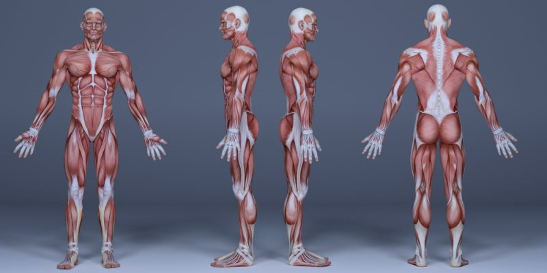
SISTEMA MUSCULAR

Slide 3
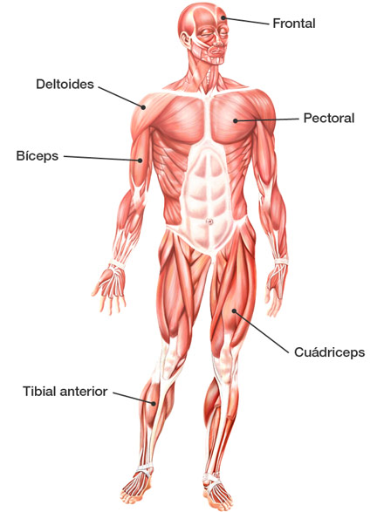
El estudio científico de los músculos se conoce como miología (myos- musculo; -logia, de logos-, estudio).
El sistema muscular es el conjunto de más de 600 músculos que existen en el cuerpo humano, la función de la mayoría de los músculos es producir movimientos de las partes del cuerpo.
Un 40 a 50% del peso corporal corresponde al musculo esquelético.
Esta compuesto por músculos y tendones

Slide 4
Músculos
Los músculos son formaciones anatómicas que gozan de la propiedad de contraerse y relajarse lo que permite el movimiento.
Los músculos representan hasta el 40-50% del peso corporal de un adulto.
La fuerza muscular representa la función primaria del musculo
Los tejidos musculares estabilizan la postura, regulan el volumen de los órganos, generan calor e impulsan líquidos y materia alimenticio a través de diversos aparatos y sistemas corporales.

Slide 5
Tipos de Músculos
Músculos lisos (viscerales o involuntarios)
Posee contracción involuntaria y lenta
Se encuentra en la pared de órganos huecos como el sistema digestivo, la vejiga, el útero y los vasos sanguíneos.
Responden al sistema nervioso vegetativo.
Músculos estriados o esqueléticos
Presentan una serie de estrías y de allí su nombre.
Están unidos a los huesos por medio de tendones
Responden al control voluntario del individuo (globo ocular, de la boca o las extremidades.
Mantienen la posición del cuerpo y la postura.
Músculos cardíacos o miocardio
Son los músculos que componen el corazón y facilita movimientos de este órgano,
Cuya contracción y distensión es involuntaria y continua.
Permite el trasporte de sangre y oxígeno a otros órganos y tejidos del organismo, lo que es vital para mantener el buen funcionamiento del cuerpo.
Músculo se clasifica como involuntario,.
Constituido por células alargadas y ramificadas que se contraen de forma vigorosa y rítmica.

Slide 6
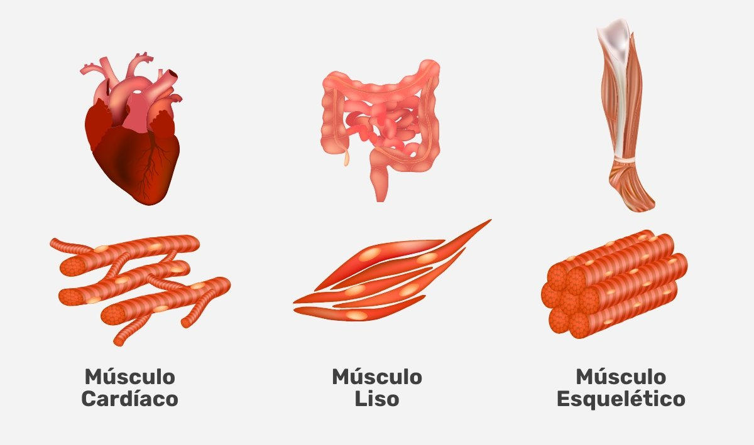

Slide 7
Clasificación de los músculos
De acuerdo con su contracción, pueden clasificarse en:
AGONISTAS
Contraen con el objetivo de generar el movimiento
SINERGISTAS
Contraen en la misma dirección de los agonistas, ayudando a ejecutar el movimiento
ANTAGONISTAS
Oponen al movimiento deseado
Mientras los músculos agonistas están generando el movimiento de contracción, los antagonistas promueven la relajación y el estiramiento gradual del músculo, permitiendo que el movimiento sea realizado de forma coordinada.

Slide 8
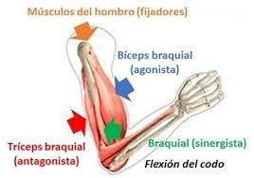

Slide 9
Funcionamiento de los músculos
Podemos identificar tres tipos de movimiento:
Voluntarios.
Cuando su contracción es coordinada por el sistema nervioso, influenciada por el deseo de la persona
Los que llevamos a cabo con plena conciencia, como mover nuestras extremidades.
Involuntarios.
En los que la contracción y la relajación del músculo no depende de la voluntad y decisión del individuo, ocurriendo de forma regular, como es el caso del músculo cardíaco y del músculo presente en el intestino
Autónomos.
Aquellos que no dependen de nuestra voluntad y operan de acuerdo a un programa totalmente independiente, como los cardíacos.

Slide 10
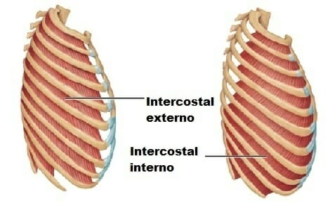
CONSIDERACIONES GENERALES
De acuerdo con su situación, pueden distinguirse.
Músculos Superficiales o Cutáneo
Situados inmediatamente por debajo de la piel en la tela subcutánea.
Se los encuentra a nivel de la cara (músculos de la mímica), de la cabeza y del cuello.
Músculos profundos
Envueltos por la fascia de revestimiento superficial que constituye su cubierta y los separa de la tela subcutánea.
La mayoría de estos se inserta sobre el esqueleto (músculos esqueléticos), pero existe un pequeño número de músculos profundos anexados a órganos privados del esqueleto, como los músculos motores del ojo, de la lengua, de la faringe y del ano.

Slide 11
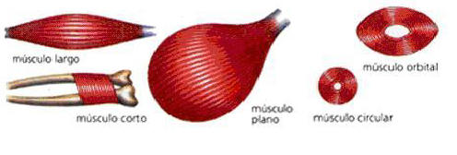
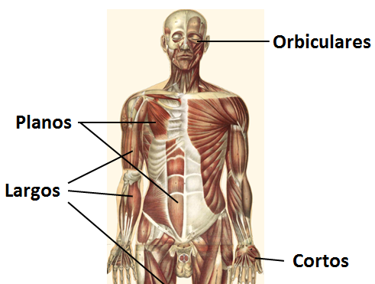
Configuración Externa
Según la forma que adoptan, se distinguen:
Músculos largos:
Se los halla en los miembros.
Los más superficiales son los más largos (bíceps braquial, semimembranoso).
Músculos anchos:
Se caracterizan por ser aplanados.
Se localizan en las paredes de las grandes cavidades ( tórax , abdomen)
Presentan forma variable: triangular, acintada, plana, curva, etc.
Sus bordes son rectilíneos
Algunos de ellos forman verdaderos tabiques de separación, como el músculo diafragma
Músculos cortos:
Están en las articulaciones donde los movimientos son poco extensos,
Lo que no excluye su fuerza ni su especialización
Músculos anulares:
Están dispuestos alrededor de un orificio al cual circunscriben y cuyo cierre aseguran.
Se los llama orbiculares o esfínteres.
Tienen espesor y fuerza variables.

Slide 12
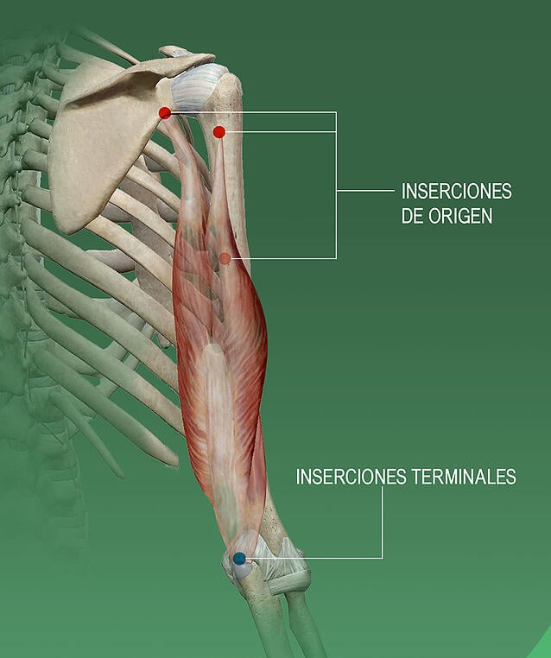
Inserciones de los músculos
Los músculos se fijan por sus extremos a superficies llamadas puntos de inserción.
Casi todos ellos están situados sobre el esqueleto

Slide 13
Modo de inserción de los músculos. Tendones
Es muy raro que un músculo se inserte directamente, lo hace por intermedio de un tendón
De estructura fibrosa, este prolonga el músculo hasta su punto de inserción.
La forma de los tendones es variable; unos son cilíndricos, otros aplanados; algunos son muy largos y otros muy cortos; existen, por último, los que se extienden en amplias láminas fibrosas.
Los tendones son siempre de coloración blanquecina, brillante, nacarada. Son muy resistentes y prácticamente inextensibles: la contracción del músculo puede así actuar sin retardo, sin pérdida de fuerza frente a la palanca puesta en movimiento.

Slide 14
Inserción de origen e inserción terminal
Se distinguen dos inserciones en un músculo:
La Inserción De Origen
La Inserción Terminal.
En el cuello y los miembros se habla también de
Inserción Superior e Inferior
Inserción Proximal y Distal.

Slide 15
Las inserciones de origen:
Carnosas:
Las fibras musculares llegan a la superficie ósea de inserción y se pierden en el periostio
Son las menos frecuentes.
Tendinosas:
El músculo se origina por medio de fibras blanquecinas en un tendón de origen de forma variable: cilíndrico, aplanado, etcétera.
Tendinomusculares:
Son una combinación de las precedentes.
Arcos fibrosos:
Son bastante frecuentes
Entre dos puntos de inserción ósea se tiende un arco de cuya convexidad parten fibras carnosas. (Cuadrado lumbar).

Slide 16
Las inserciones de terminación
Son las más frecuentes, por medio de tendones que prolongan el cuerpo muscular bajo formas variables: largos, breves, cilíndricos, aplanados; pueden emitir expansiones.
La inserción terminal de un músculo único también puede efectuarse por varios tendones, como, por ejemplo, en los flexores de los dedos (multífidos).
La unión de la fibra muscular y del tendón está asegurada por un conjunto de fibrillas conectivas que gradualmente se transforman en fibras tendinosas.
La terminación de los tendones, cuando se insertan sobre el esqueleto, está representada por una fusión íntima con el periostio.

Slide 17
VASCULARIZACIÓN E INERVACIÓN DE LOS MÚSCULOS
Arterias
Cada músculo recibe una o varias arterias propias, de las cuales alguna puede ser muy voluminosa, como ocurre con la
arteria del cuádriceps
La arteria de mayor calibre y constancia es la arteria principal, que está acompañada por dos venas y por el nervio.
Las arterias restantes que penetran en el músculo son arterias accesorias.
En el interior del músculo, las ramificaciones arteriales se disponen en el sentido de las fibras musculares.
Venas
La red venosa se desarrolla de acuerdo con las necesidades energéticas del órgano. Las venas nacen de las redes interfasciculares, se reúnen para formar venas más voluminosas que emergen del músculo por los lugares de penetración de las arterias y terminan en los troncos venosos profundos de la vecindad, siguiendo un trayecto satélite de las arterias.
La contracción muscular (corazón periférico) impulsa la sangre a las venas y favorece el retorno de la sangre venosa hacia el corazón.
Linfáticos
Los músculos contienen numerosos vasos linfáticos que tienden a situarse en los espacios conjuntivos interfasciculares, donde confluyen para emerger del músculo, y terminan en los espacios perimusculares regionales y, posteriormente, en los nodos regionales.

Slide 18
INERVACIÓN
El músculo puede ser abordado en uno o varios puntos por filetes nerviosos múltiples; estos pueden integrar el pedículo vasculonervioso principal o bien llegar al músculo como elementos independientes.
Cada fibra mielínica termina en una fibra muscular. Este contacto está asegurado por la placa motora que se interpone entre la fibra nerviosa y la fibra muscular. En el momento de la contracción se produce la liberación de neurotransmisores en la placa motora.

